Slide 1
CASO CLÍNICO DIGESTIVO
TALLERES INTEGRADOS III
HOSPITAL GENERAL UNIVERSITARIO ELDA
Marina Sánchez Picó G9-10
4º Medicina 2018/19
Aprobado por el Dr. Ildefonso Mozas

Slide 2
PRESENTACIÓN DEL CASO
Enfermedad actual: Mujer de 19 años que acude por dolor abdominal tipo cólico de 1 día de evolución con hinchazón abdominal. Refiere dolores similares desde hace 7 meses. No refiere fiebre. No disuria ni cambios miccionales. No náuseas ni vómitos. No cambio en las deposiciones.
Antecedentes personales: No RAM. No HTA, no DM, no DLP. No hábitos tóxicos. No enfermedades ni cirugías anteriores. Embarazo y parto en junio de 2018. Tratamiento actual con anticonceptivos orales.
Exploración física: T: 37.6º C, FC: 77 lpm, TA: 112/63 mm Hg, O2: 99%. BEG. NH, NC, no ictericia. Exploración neurológica, AC, AP y MMII sin alteraciones.
Exploración abdominal: Abdomen blando y depresible. Dolor a la palpación del hipocondrio derecho y menos en epigastrio. No dolor en flancos. No signos de irritación peritoneal. No masas ni megalias. RHA +.
ASU: GOT 318, GPT 564, Amilasa 398, PCR 17.6. Hemograma y coagulación normales.

Slide 3
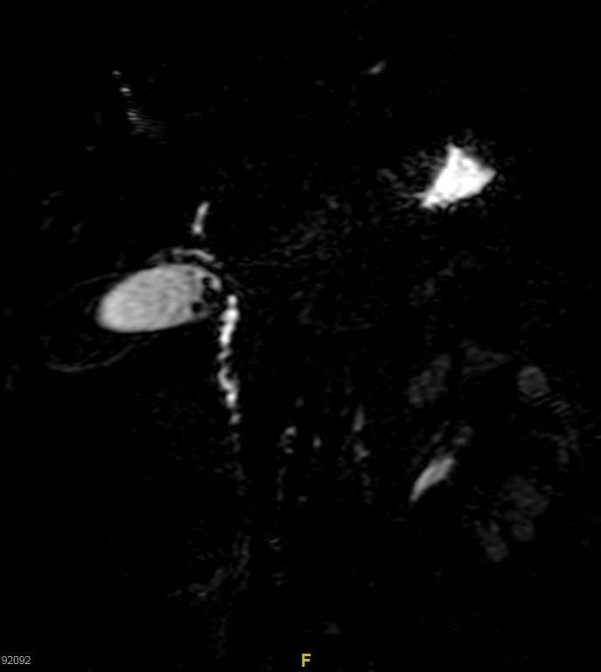
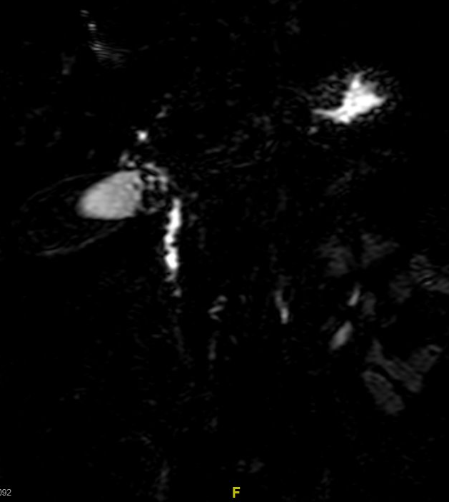
COLANGIO RM

Slide 4
SOLUCIÓN
Pruebas complementarias:
RX tórax: luminograma inespecífico.
ECO abdominal: colelitiasis múltiple.
Colangio RM: se realiza para descartar coledocolitiasis. Se observa litiasis múltiples en vesícula sin evidencia de coledocolitiasis.
Diagnóstico: Colelitiasis múltiple.

